Slide 1
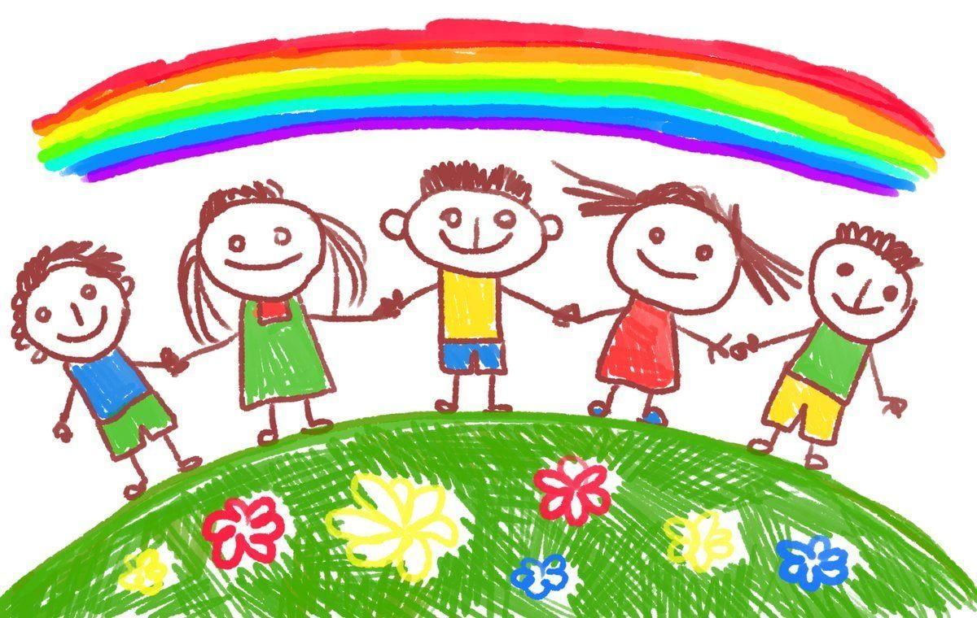
«Я и мои права»
Муниципальное бюджетное дошкольное образовательное учреждение № 66 «Богатырь»
Проект разработан старшей дошкольной группы «Смешарики»
Воспитатель: Черемных Анастасия Вячеславовна

Slide 2
Актуальность проекта
Детство – это самое счастливое время, однако, не все дети могут поделиться радостными воспоминаниями и это печально. В наше современное время взрослые зачастую забывают посвящать своим детям свое время, так как многие работают и не могут найти свободное время. Международный день защиты детей больше направлен на защиту прав, и дети неосведомленны о своих правах. Проблема защиты прав, законных интересов и достоинства ребенка является во всем мире. Дошкольное детство – не просто уникальный период в жизни человека, в процессе которого формируется здоровье, развивается личность, это еще период, когда ребенок находится в полной зависимости от окружающих его взрослых – родителей и педагогов. Поэтому в дошкольном возрасте необходимо приучать детей соблюдать правила, помогающие жить дружно: не обижать друг друга, помогать друг другу. Отсюда назрела необходимость создания образовательного проекта.

Slide 3

Кто больше проявил активность и заинтересованность в проектной деятельности «Я и мои права»

Slide 4

Подготовительный этап проектной деятельности
Беседа о Международном празднике «День защиты детей»
Собрание всех участников, распределение ролей
Мастер класс по создание лэпбука
Рисование рисунка «Я и моя семья»
Открытое занятие
«Я и мои права»

Slide 5
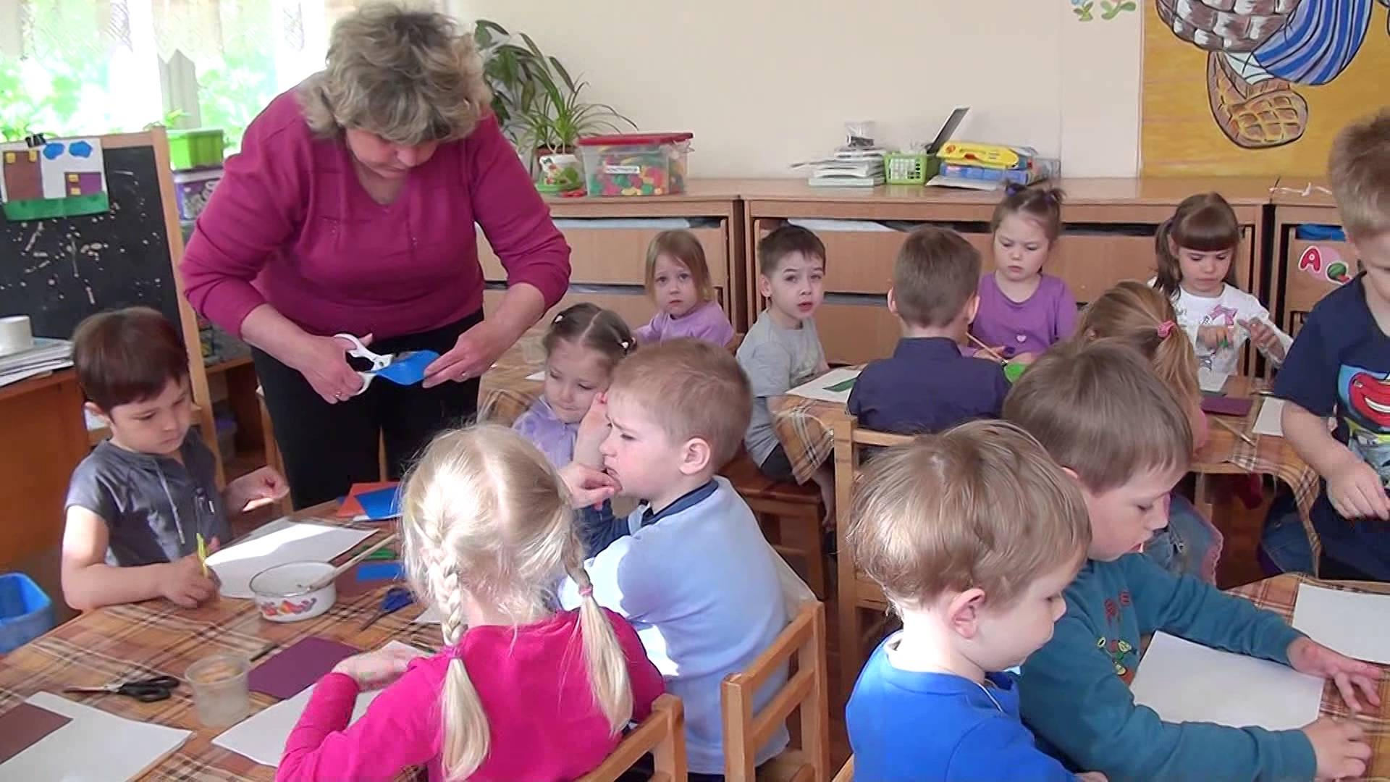
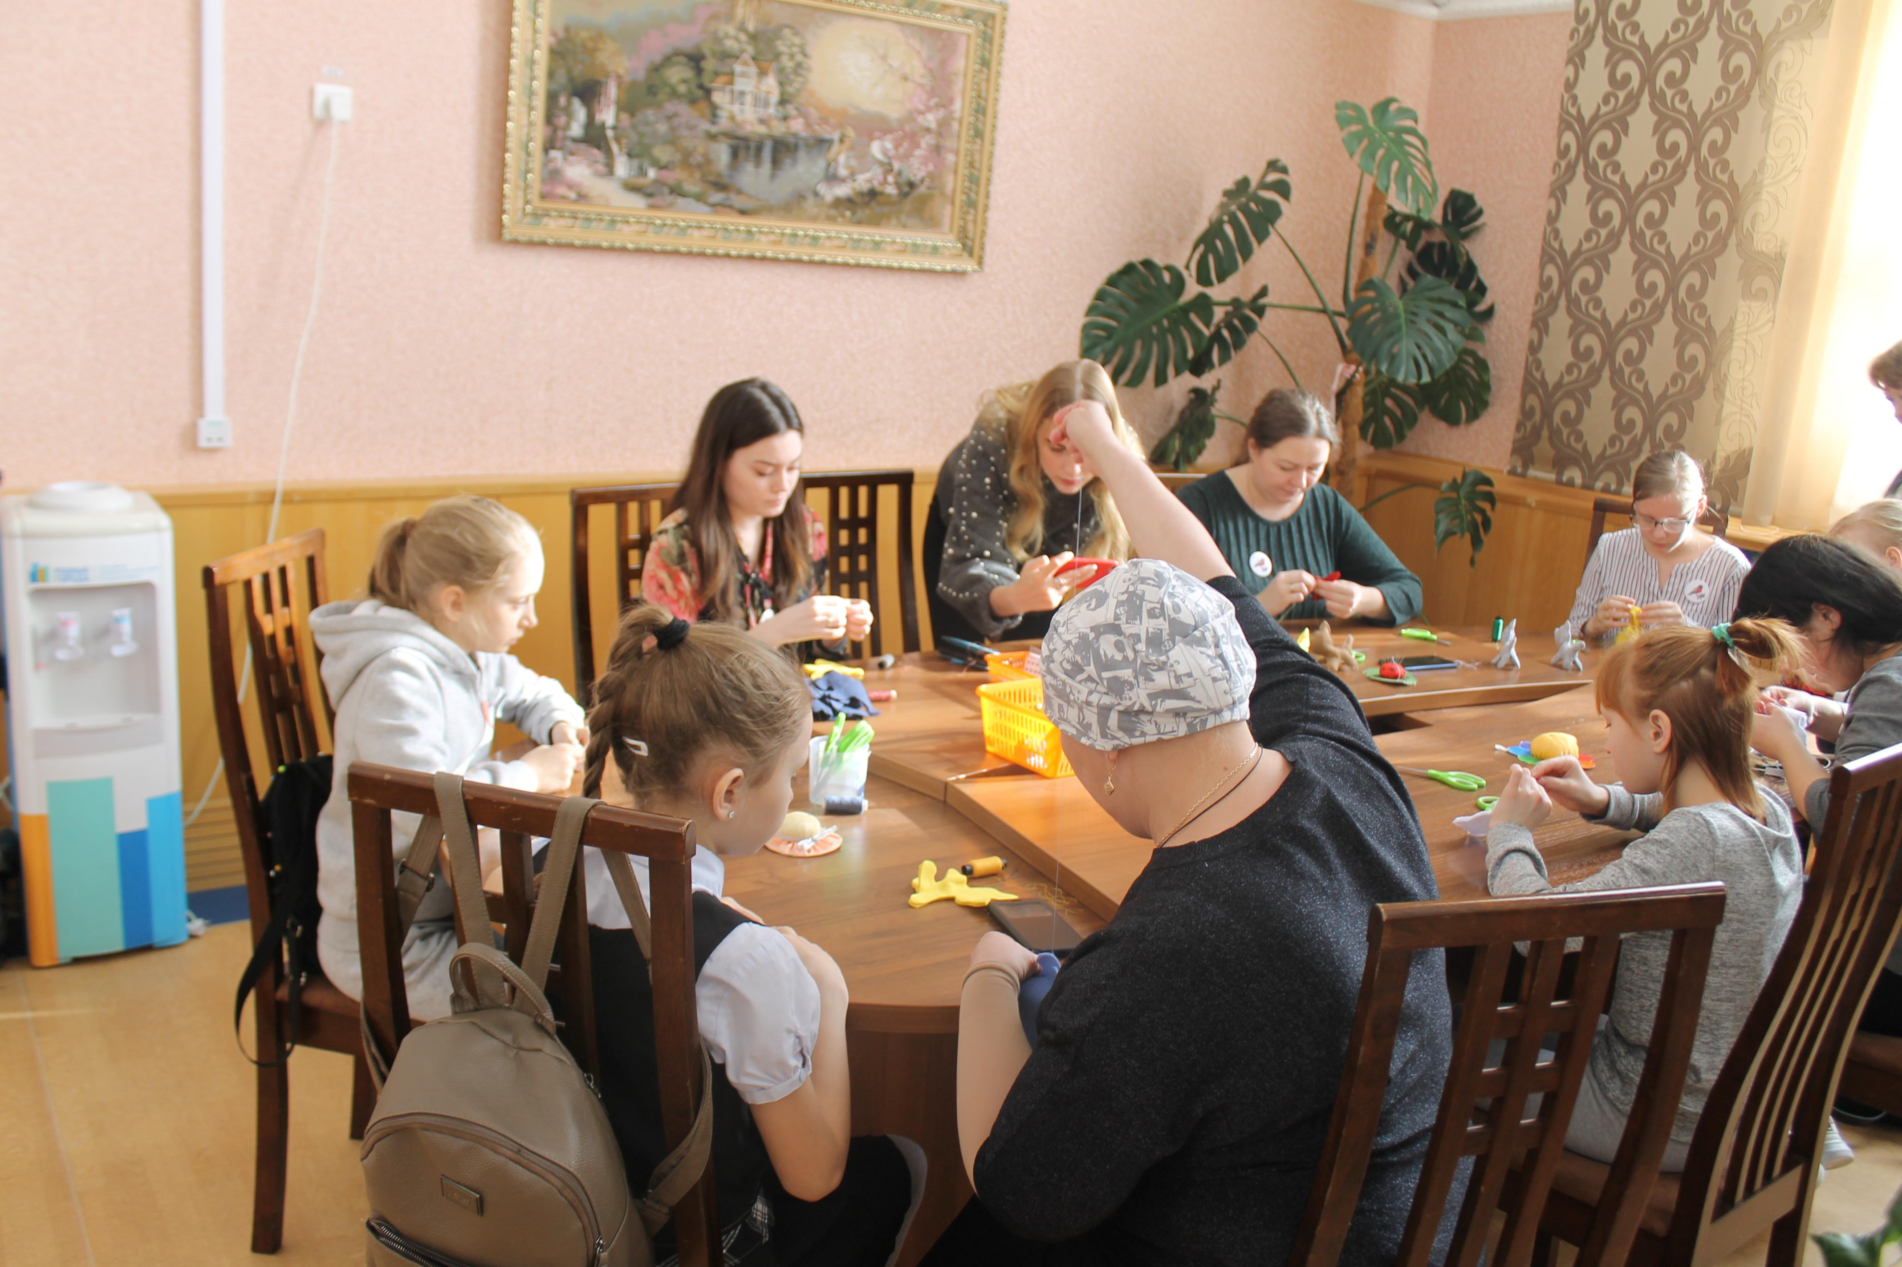
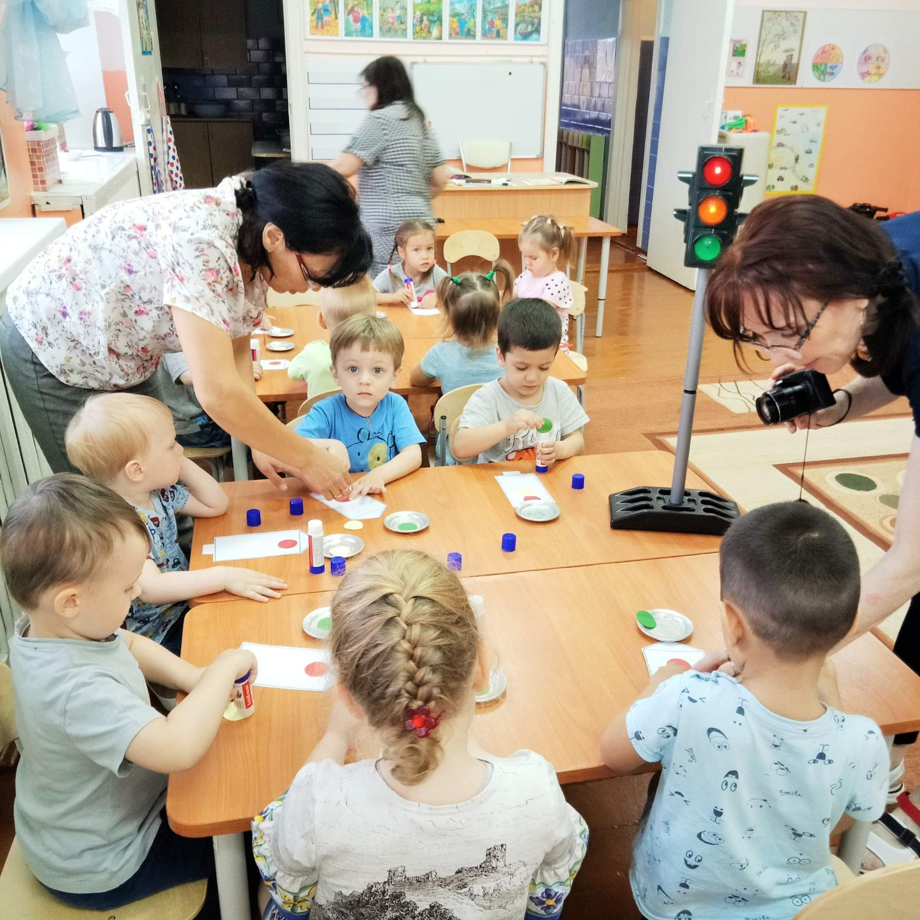
Открытое занятие
«Я и мои права»

Slide 6

Основной этап:
1.
Воспитанники самостоятельно определяют разделы лэпбука
2.
Воспитанники подбирают информацию (игры) и иллюстрации к лэпбуку
3.
Создание лэпбука «Я и мои права»

Slide 7

Заключительный этап:
обсуждение результатов проекта
Создание сайта.
Посещение сайта группы по проекту и обмен впечатлениями
итоговое собрание всех участников проекта и презентация лэпбука

Slide 8

Давайте вспомним как это было

